Slide 1
第4节
串联电路和并联电路
(赋能课—精细培优科学思维)

Slide 2
课标要求 | 层级达标
了解串、并联电路电阻的特点。 | 学考 层级 | 1.分析得出串联和并联电路电流、电压的关系，并理解其含义，体会严谨的推理过程。 2.掌握串并联电路电流、电压的关系，能计算串并联电路的总电阻。
 | 选考 层级 | 应用串并联电路规律分析电流表及电压表的改装原理。

Slide 3
01
课前预知教材 落实主干基础
目
02
课堂精析重难 深度发掘知能
录
03
课时跟踪检测

Slide 4
01
课前预知教材 落实主干基础

Slide 5
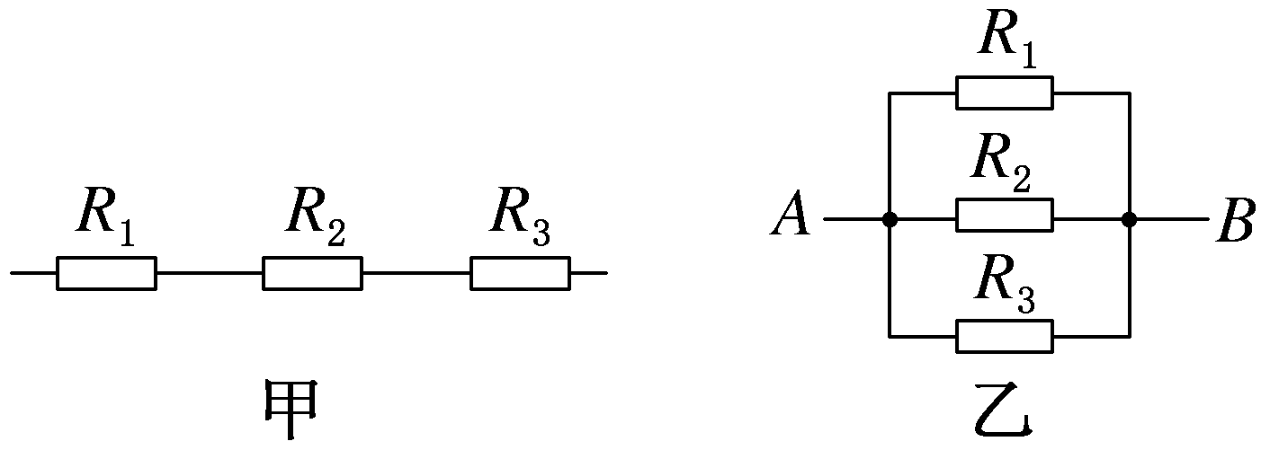
一、串、并联电路中的电流、电压和电阻关系
1．定义
(1)串联电路：把几个导体(用电器)依次首尾连接，接入电路的连接方式，如图甲所示。
(2)并联电路：把几个导体(用电器)的一端连在一起，另一端也连在一起，再将两端接入电路的连接方式，如图乙所示。

Slide 6
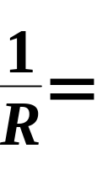
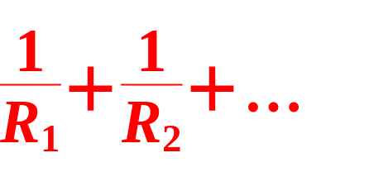
2．串联电路和并联电路的比较
 | 串联电路 | 并联电路
电流 | 各处电流_____， 即I＝____________ | 总电流等于各支路电流____， 即I＝__________
电压 | 总电压等于各部分电路两端电压____，即U＝____________ | 各支路两端电压_____，即U＝_____________
电阻 | 总电阻等于各部分电路电阻____，即R＝_______________ | 总电阻的倒数等于各支路电阻的_________， 即
相等
之和
I₁＝I₂＝…
I₁＋I₂＋…
相等
U₁＋U₂＋…
U₁＝U₂＝…
之和
之和
倒数之和
R₁＋R₂＋…
___________

Slide 7

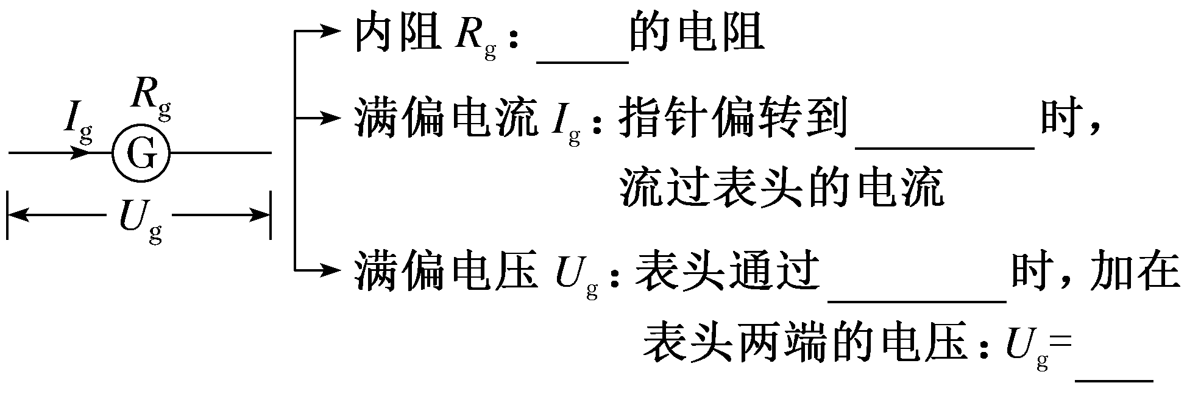


二、电压表和电流表的电路结构
1．小量程电流表G(表头)的三个参量
I_{g}R_{g}

Slide 8
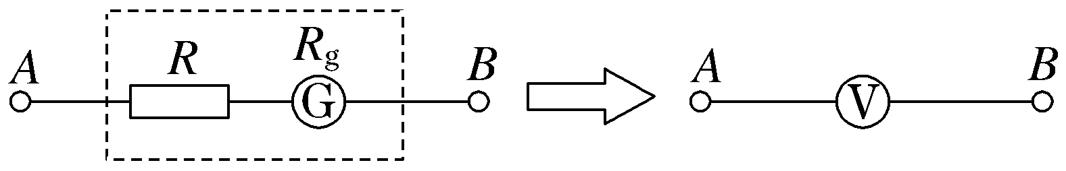
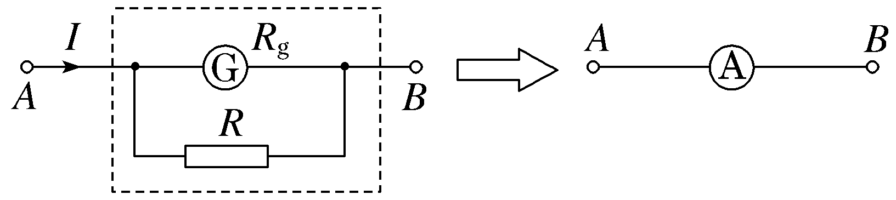
2．电表改装原理
(1)电压表改装：将表头_____一个较大电阻，如图所示：
(2)电流表改装：将表头_____一个较小电阻，如图所示：
串联
并联

Slide 9

改装后的电流表或电压表示数达到满偏时，流过表头G的电流大小与满偏电流I_{g}相同。

Slide 10
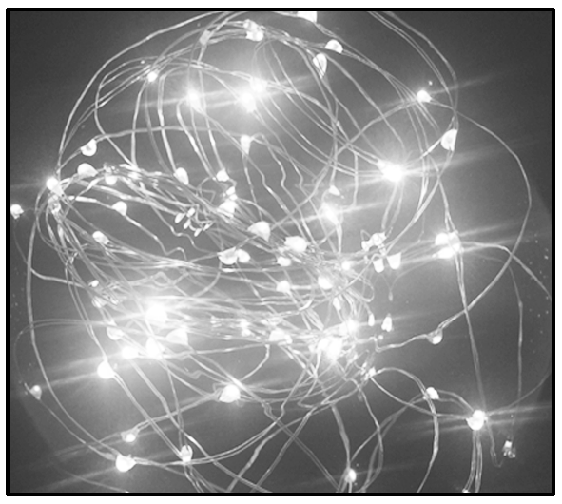
[微情境·大道理]
1. 每年春节期间，大街小巷的树上都挂满了装
饰用的串串小彩灯，当夜幕降临的时候，火树银花，
非常好看。这些小彩灯的额定电压一般只有几伏，
但接在220 V的家用照明电路上。
试对以下结论作出判断。

Slide 11
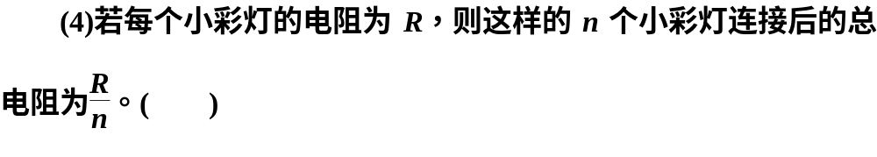
(1)这些小彩灯是串联连接。( )
(2)这些小彩灯是并联连接。( )
(3)这些小彩灯的电压是相等的。( )
√
×
√
×

Slide 12
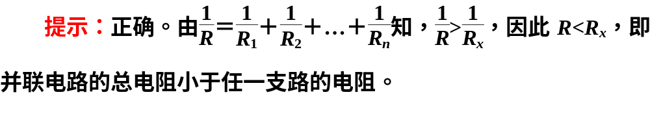
2．“并联电路的总电阻小于任一支路的电阻”这一说法是否正确，为什么？

Slide 13
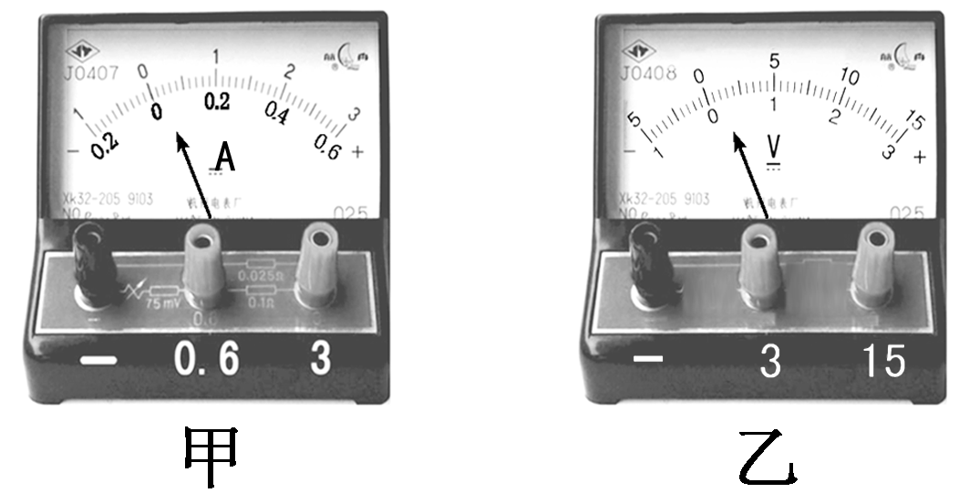
3．实验室中的电流表和电压表一般有两个量程，均是由小量程的电流表改装而成的，试对以下说法作出判断。

Slide 14
(1)电压表中串联的电阻的作用是分去一部分电流。( )
(2)改装后电压表的量程越大，其串联的分压电阻就越大。( )
(3)若将分压电阻串联在电流表上改装成电压表后，增大了原电流表的满偏电压。( )
(4)若将电阻并联在电流表上改装成大量程的电流表后，增大了原电流表的满偏电压。( )
×
√
×
×

Slide 15
02
课堂精析重难 深度发掘知能

Slide 16
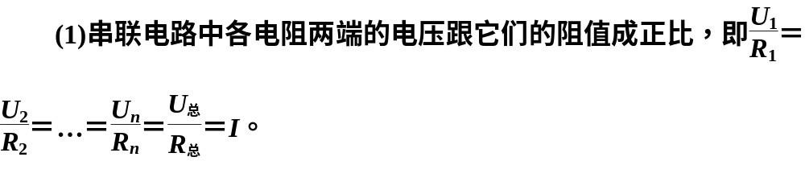
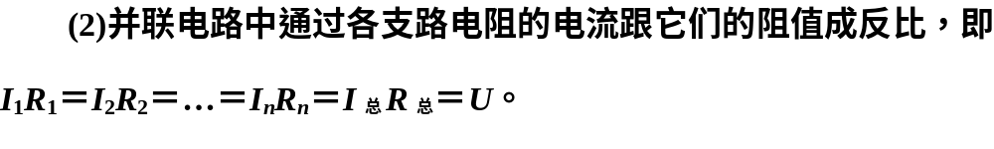
强化点(一) 串、并联电路的分析与计算
[要点释解明]
1．关于电压和电流的分配关系

Slide 17

2．串、并联电路总电阻的比较
 | 串联电路的总电阻R_{总} | 并联电路的总电阻R_{总}
不同点 | n个相同电阻R串联，总电阻R_{总}＝nR | n个相同电阻R并联，总电阻R_{总}＝
 | R_{总}大于任一电阻阻值 | R_{总}小于任一电阻阻值
 | 一个大电阻和一个小电阻串联时，总电阻接近大电阻 | 一个大电阻和一个小电阻并联时，总电阻接近小电阻
相同点 | 多个电阻无论串联还是并联，其中任一电阻增大或减小，总电阻也随之增大或减小

Slide 18
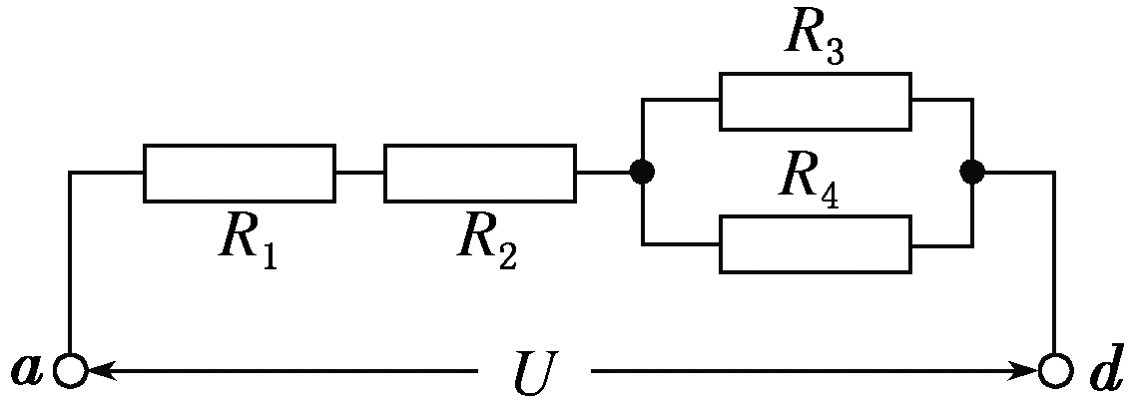
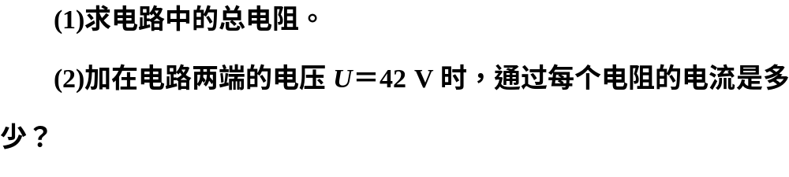
[典例] 如图所示的a、d电路中，R₁＝8 Ω，R₂＝4 Ω，R₃＝6 Ω，R₄＝3 Ω。

Slide 19
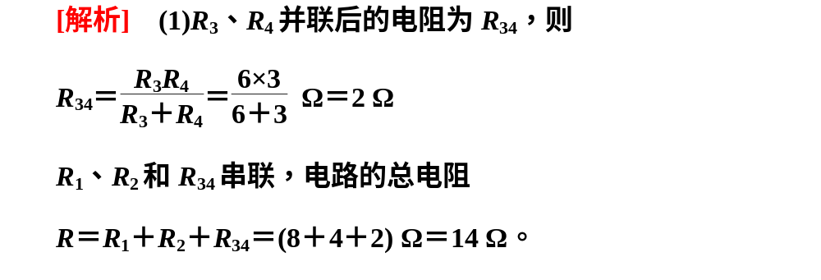
[解题指导] 在串、并联电路的有关计算中，首先要明确各电阻的串、并联关系，然后再结合串、并联电路的特点及电流、电压分配规律和欧姆定律列式计算。

Slide 20
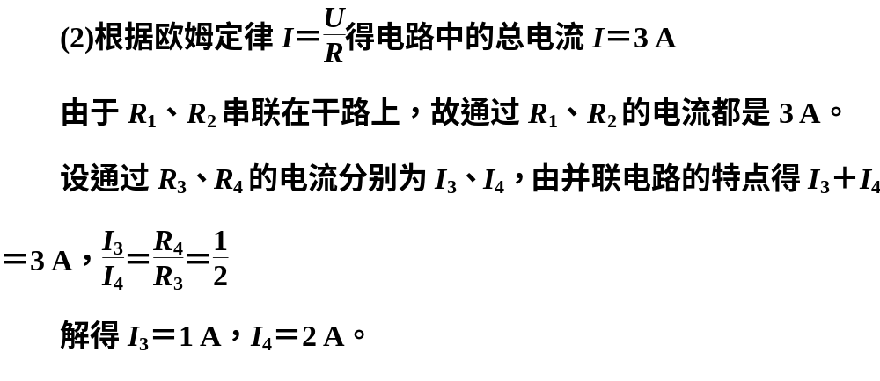

Slide 21
[变式拓展] 上述[典例]中，如果将1 A的电流通过a、d电路，则每个电阻两端的电压分别是多少？a、d之间的总电压是多少？
提示：U₁＝IR₁＝8 V
U₂＝IR₂＝4 V
U₃＝U₄＝IR₃₄＝2 V
U_{ad}＝U₁＋U₂＋U₃＝14 V。

Slide 22
解决简单混联电路的方法
(1)准确地判断出电路的连接方式，画出等效电路图。
(2)准确地利用串、并联电路的基本规律、特点。
(3)灵活地选用恰当的物理公式进行计算。

Slide 23
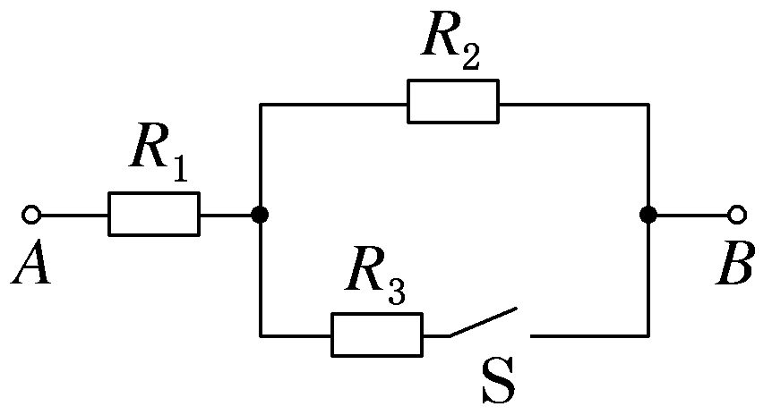
[题点全练清]
1. 如图所示，R₁＝2 Ω，R₂＝10 Ω，R₃＝10 Ω，A、B两端接在电压恒定的电源上，则( )
A．S断开时，R₁与R₂的电压之比为5∶1
B．S闭合时，R₁与R₂两端的电压之比为2∶5
C．S闭合时，通过R₂与R₃的电流之比为2∶1
D．S闭合时，通过R₁与R₂的电流之比为1∶5

Slide 24
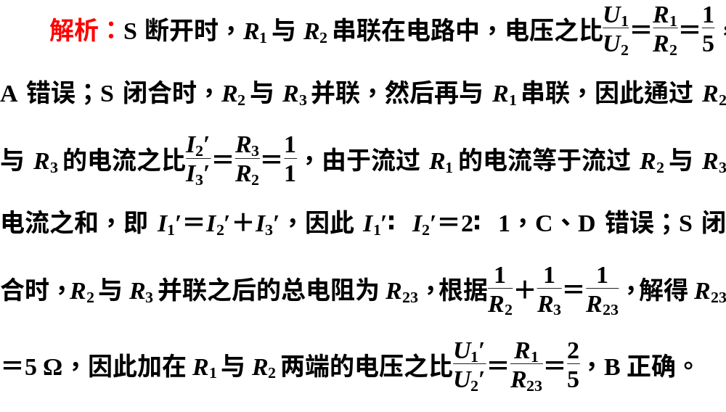
答案：B

Slide 25
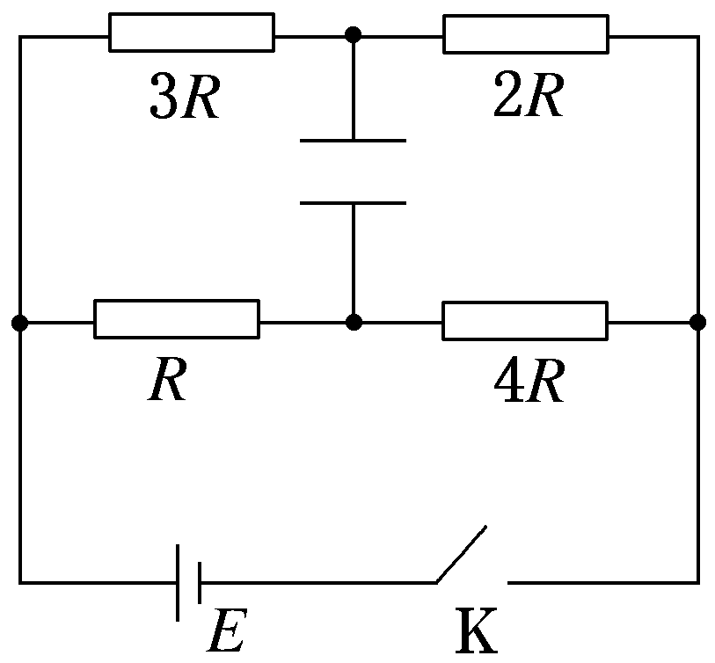
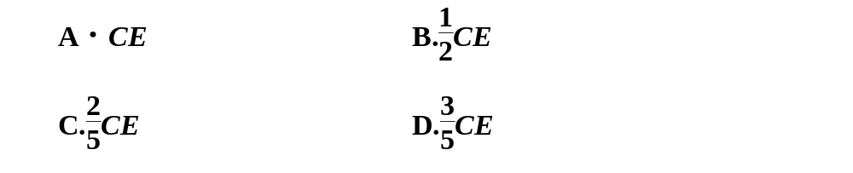
2．(2023·海南高考)如图所示电路，已知电源电动势为E，内阻不计，电容器电容为C，闭合开关K，待电路稳定后，电容器上的电荷量为( )

Slide 26
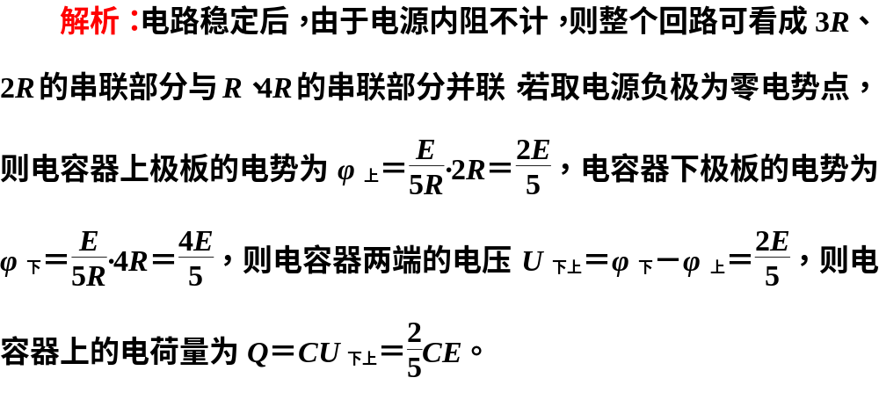
答案：C

Slide 27
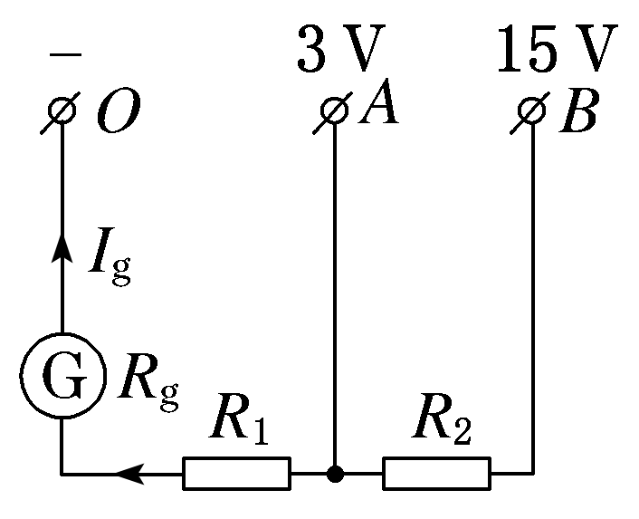
强化点(二) 电压表与电流表的改装
[典例] 有一电流表G，内阻R_{g}＝100 Ω，满偏电流I_{g}＝1 mA。

Slide 28
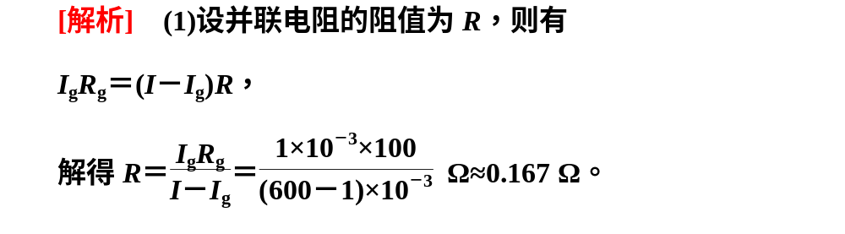
(1)若要将它改装成量程为0.6 A的电流表，需要并联一个多大的电阻？
(2)若将其改装成如图所示的双量程电压表，则分压电阻R₁和R₂的阻值各为多大？

Slide 29
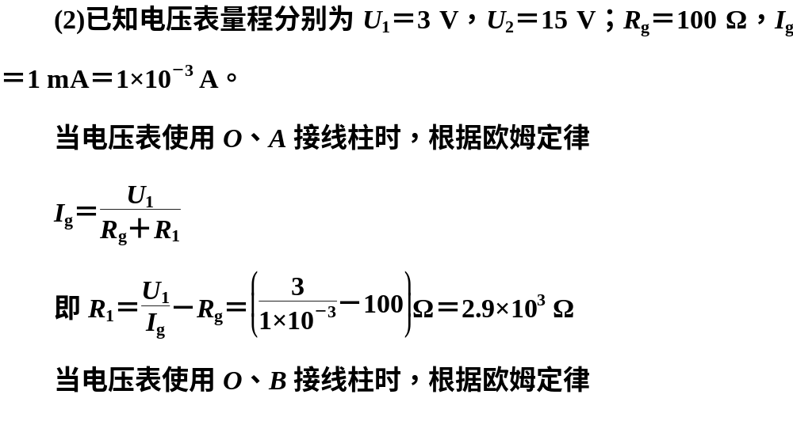

Slide 30
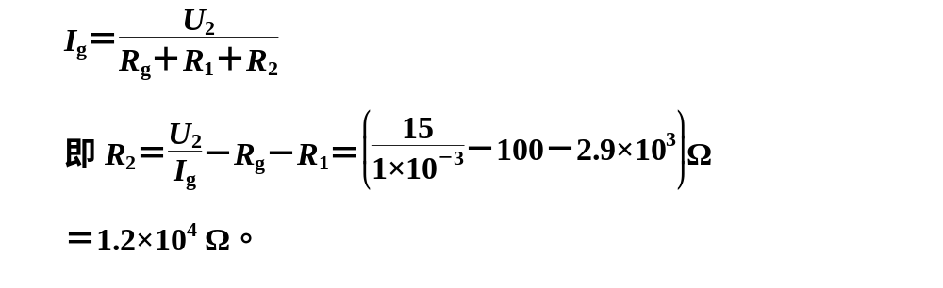

Slide 31
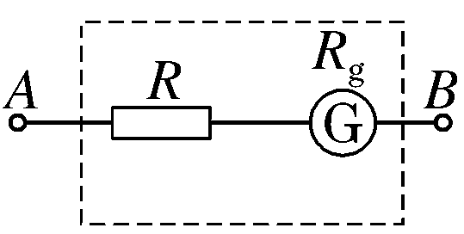
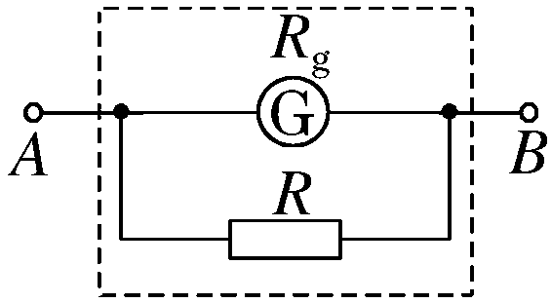
[要点释解明]
1．电压表、电流表的改装及其特点
项目 | 小量程电流表G改装 成大量程电压表V | 小量程电流表G改装 成大量程电流表A
电路结构
R的作用 | 分压 | 分流

Slide 32

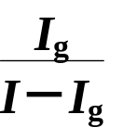
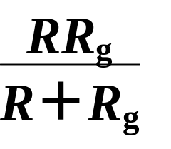
续表
扩大量程 的计算 | U＝I_{g}(R＋R_{g}) R＝ －R_{g} | I_{g}R_{g}＝(I－I_{g})R R＝ R_{g}
电表的 总内阻 | R_{V}＝R_{g}＋R | R_{A}＝
使用 | 并联在被测电路中，“＋”接线柱接电势较高的一端 | 串联在被测支路中，电流从“＋”接线柱流入

Slide 33
2.电表改装问题的两点提醒
(1)无论表头G改装成电压表还是电流表，它的三个特征量U_{g}、I_{g}、R_{g}是不变的，即通过表头的最大电流I_{g}并不改变。
(2)改装后电压表的量程指小量程电流表表头满偏时对应的R与表头串联电路的总电压；改装后电流表的量程指小量程电流表表头满偏时对应的R与表头并联电路的总电流。

Slide 34
[题点全练清]
1．一个电流表的满偏电流I_{g}＝1 mA，内阻为500 Ω，要把它改装成一个量程为0～10 V的电压表，则应在电流表上( )
A．串联一个10 kΩ的电阻
B．并联一个10 kΩ的电阻
C．串联一个9.5 kΩ的电阻
D．并联一个9.5 kΩ的电阻

Slide 35
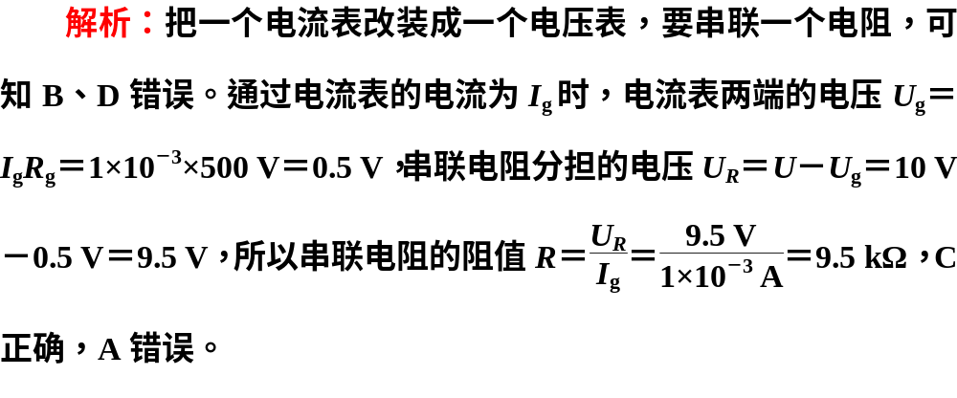
答案：C

Slide 36
2．有一电流表G，内阻R_{g}＝10 Ω，满偏电流I_{g}＝3 mA。
(1)要把它改装成量程为0～3 V的电压表，应串联一个多大的电阻？改装后电压表的内阻是多大？
(2)要把它改装成量程为0～0.6 A的电流表，需要并联一个多大的电阻？改装后电流表的内阻是多大？

Slide 37
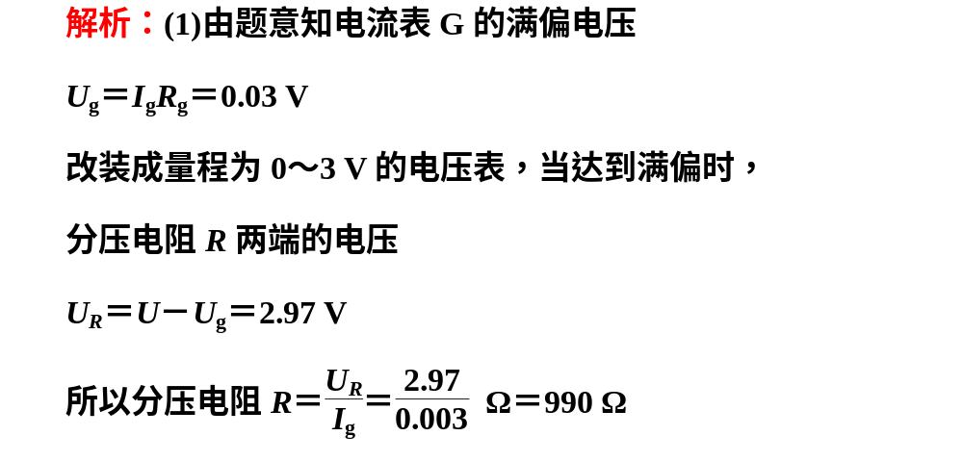

Slide 38
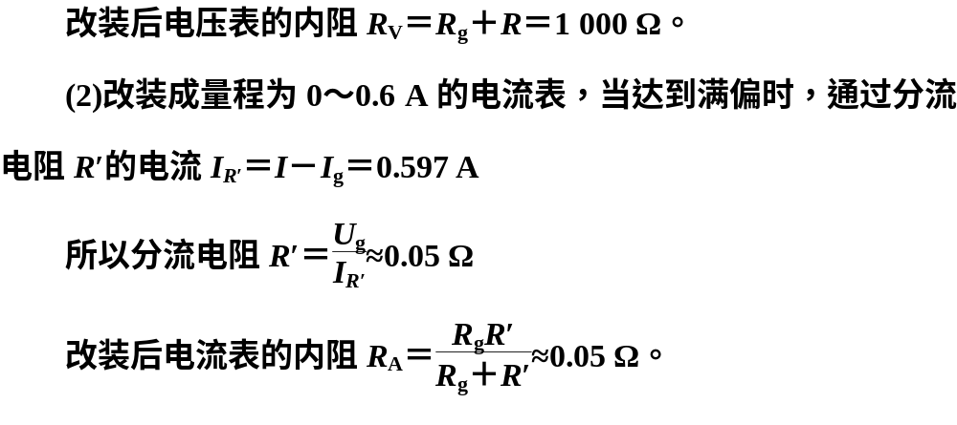

Slide 39
03
课时跟踪检测

Slide 40
1
2
3
4
5
6
7
8
9
10
11
12
13
A级——学考达标
1．(2023·济南学考检测)两个灯串联在电路中，其中一只灯亮，另一只灯比较暗，则通过两者的电流( )
A．亮的电流大 B．暗的电流大
C．两者电流相等 D．无法比较
答案：C
解析：由于两个灯串联在电路中，则通过两者的电流相等，A、B、D错误，C正确。

Slide 41
1
2
3
4
5
6
7
8
9
10
11
12
13
2．(多选)下列叙述正确的有( )
A．并联电路中各支路电阻两端的电压不相等
B．用同一表头改装成的电压表，电压表的量程越大，其内阻越大
C．并联电路的总电阻一定大于每一个支路的电阻
D．串联电路任一电阻增大(其他电阻不变)，总电阻一定增大

Slide 42
1
2
3
4
5
6
7
8
9
10
11
12
13
答案：BD
解析：由并联电路的特点知，并联电路的总电阻比任一支路的阻值都要小，且各支路电阻两端的电压相等，所以A、C错误；用同一表头改装成的电压表，电压表的量程越大，其内阻越大，故B正确；串联电路任一电阻增大(其他电阻不变)，总电阻一定增大，故D正确。

Slide 43
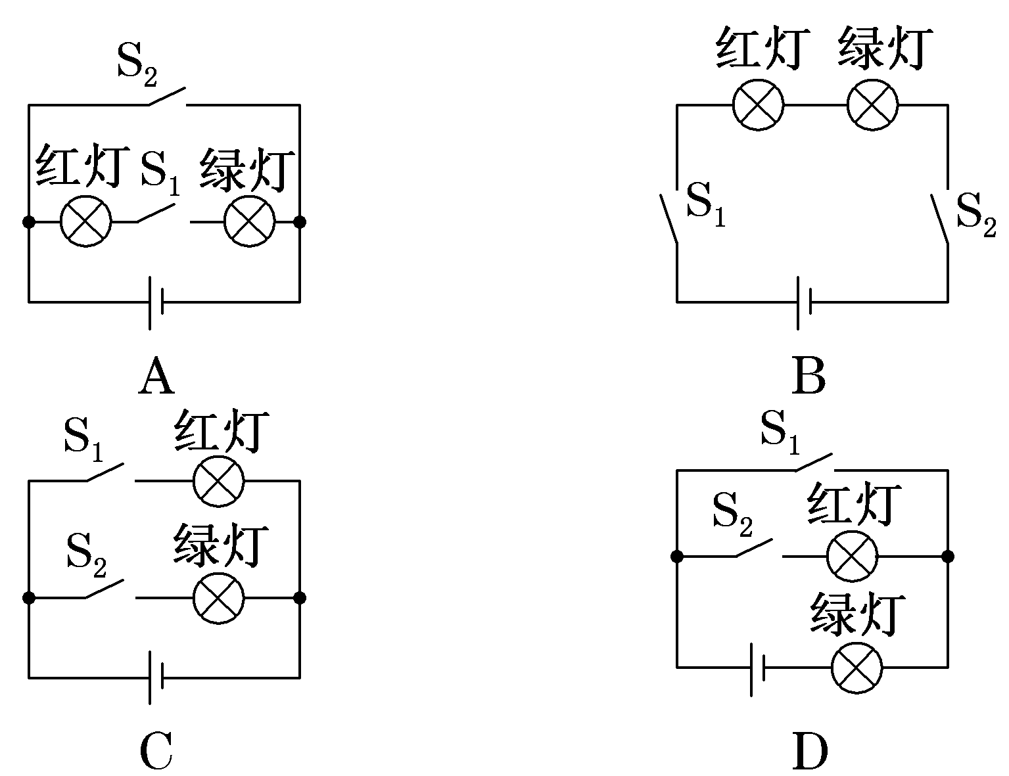
1
2
3
4
5
6
7
8
9
10
11
12
13
3．创建交通安全文明城市，遵守交通法规从我做起。根据你对斑马线旁边红、绿信号灯的了解，下列选项图中符合实际的电路图是( )

Slide 44
1
2
3
4
5
6
7
8
9
10
11
12
13
答案：C
解析：对A项中的图分析，当开关S₂闭合时会造成电源短路且两灯泡不发光，当只有S₁闭合时红、绿交通信号灯同时发光，故A不符合实际；对B项中的图分析，两开关均闭合时红、绿交通信号灯同时发光，否则均不发光，故B不符合实际；对C项中的图分析，只闭合开关S₁时红灯亮，只闭合开关S₂时绿灯亮，两灯并联，符合实际情况，故C正确；对D项中的图分析，只有开关S₂闭合时，两灯均亮，而当只闭合开关S₁时，绿灯发光，故D不符合实际。

Slide 45
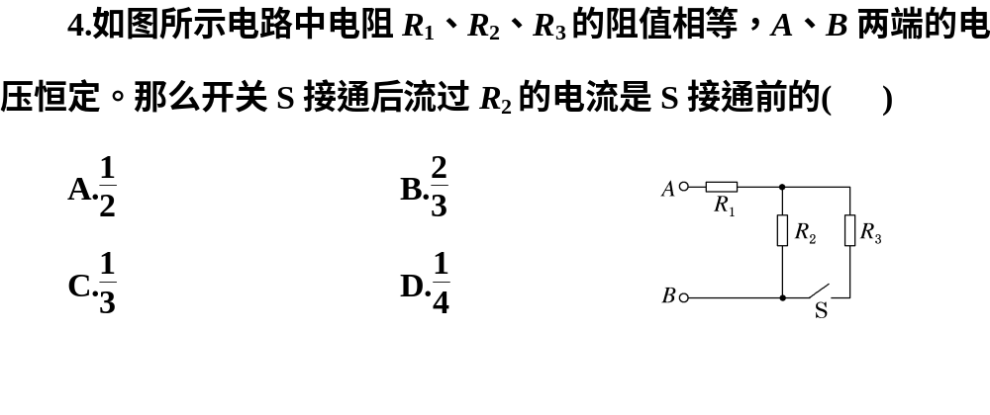
1
2
3
4
5
6
7
8
9
10
11
12
13

Slide 46
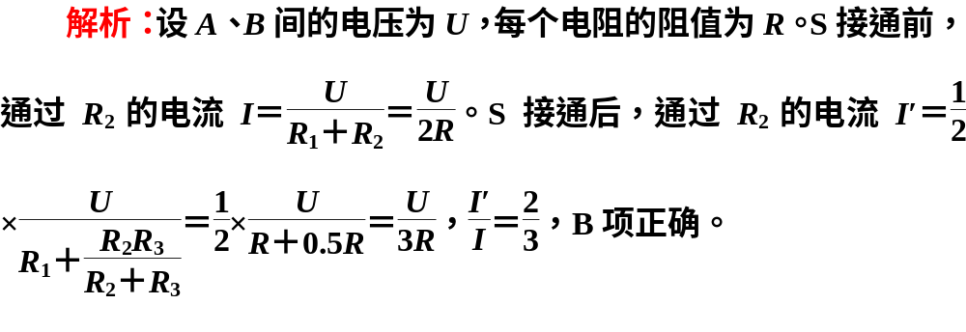
1
2
3
4
5
6
7
8
9
10
11
12
13
答案：B

Slide 47
1
2
3
4
5
6
7
8
9
10
11
12
13
5．磁电式电流表(表头)最基本的组成部分是磁铁和放在磁铁两极之间的线圈，由于线圈的导线很细，允许通过的电流很弱，所以在使用时还要扩大量程。已知某一表头G的内阻R_{g}＝30 Ω、满偏电流I_{g}＝5 mA，要将它改装为量程为0～3 A的电流表，所做的操作是( )
A．串联一个570 Ω的电阻
B．并联一个570 Ω的电阻
C．串联一个0.05 Ω的电阻
D．并联一个0.05 Ω的电阻

Slide 48
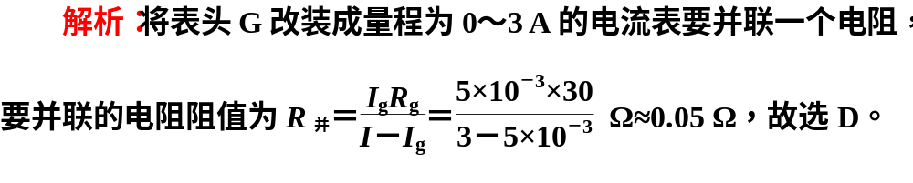
1
2
3
4
5
6
7
8
9
10
11
12
13
答案：D

Slide 49
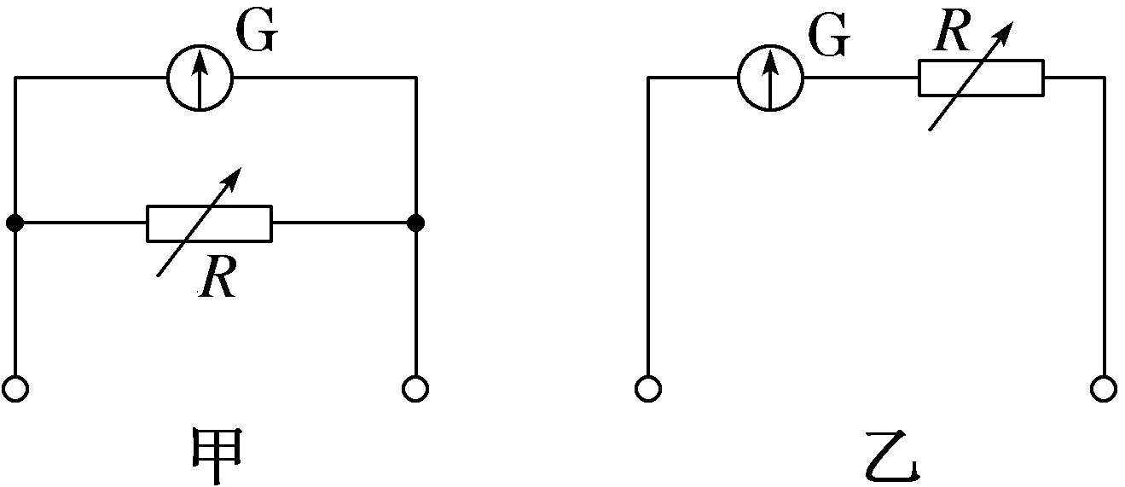
1
2
3
4
5
6
7
8
9
10
11
12
13
6．如图所示的甲、乙两个电路，都是由一个灵敏电流计G和一个变阻器R组成，它们中一个是测电压的电压表，另一个是测电流的电流表，那么以下结论中正确的是( )
A．甲表是电流表，R增大时量程增大
B．甲表是电流表，R增大时量程减小
C．乙表是电压表，R增大时量程减小
D．上述说法都不对

Slide 50
1
2
3
4
5
6
7
8
9
10
11
12
13
答案：B
解析：电压表中的串联电阻起分压作用；电流表中的并联电阻起分流作用，所以甲表为电流表，乙表为电压表。并联电路电阻大时分流少，所以电流表中的R增大时量程减小；串联电路电阻大时分压多，所以电压表中的R增大时量程增大，故B正确。

Slide 51
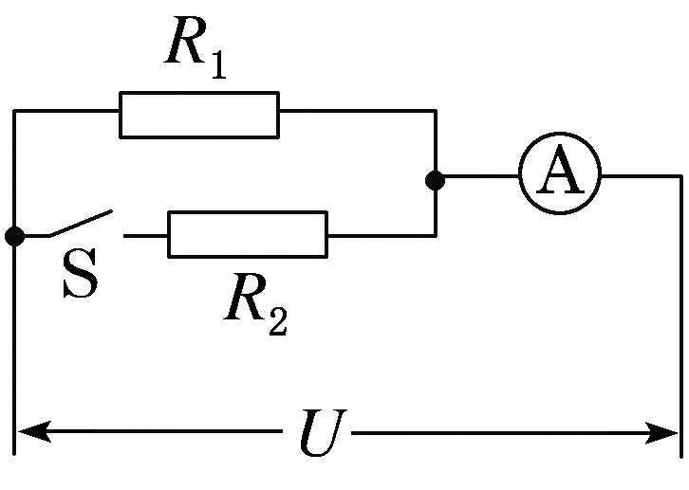
1
2
3
4
5
6
7
8
9
10
11
12
13
7. 如图所示电路，电压U保持不变，当开关S断开时，电流表的示数为0.6 A，当S闭合时，电流表的示数为0.9 A，则两电阻阻值之比R₁∶R₂为( )
A．1∶2 B．2∶1
C．2∶3 D．3∶2

Slide 52
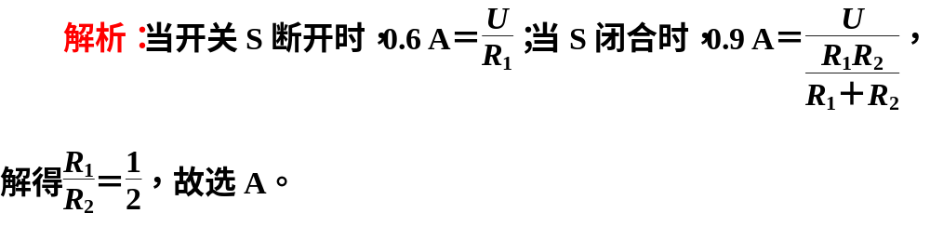
1
2
3
4
5
6
7
8
9
10
11
12
13
答案：A

Slide 53
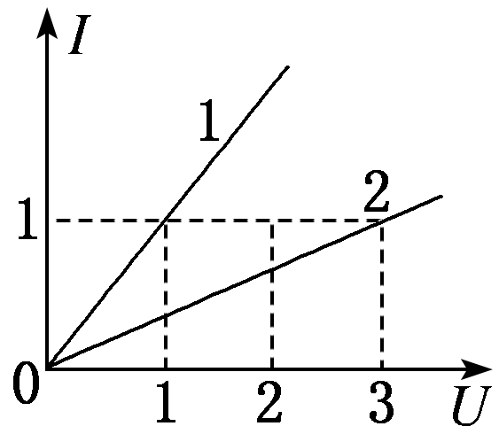
1
2
3
4
5
6
7
8
9
10
11
12
13
8. (多选)如图所示，图线1表示的导体的电阻为R₁，图线2表示的导体的电阻为R₂，则下列说法正确的是( )
A．R₁∶R₂＝1∶3
B．R₁∶R₂＝3∶1
C．将R₁与R₂串联后接于电源上，则电流比I₁∶I₂＝1∶3
D．将R₁与R₂并联后接于电源上，则电流比I₁∶I₂＝3∶1

Slide 54
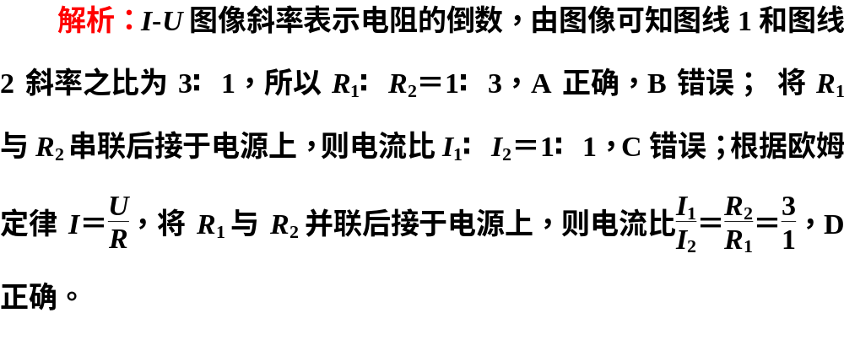
1
2
3
4
5
6
7
8
9
10
11
12
13
答案：AD

Slide 55
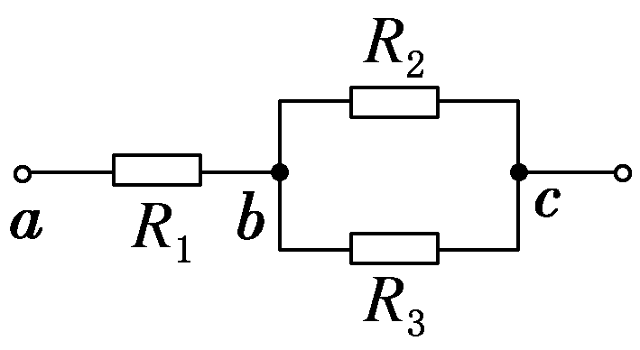
1
2
3
4
5
6
7
8
9
10
11
12
13
9. (多选)如图所示的电路中，通过R₁的电流是3 A，已知R₁＝4 Ω，R₂＝15 Ω，R₃＝10 Ω，则( )
A．电路的总电阻是6 Ω
B．通过R₂的电流是1.2 A
C．ab两端的电压是12 V
D．ac两端的电压是18 V

Slide 56
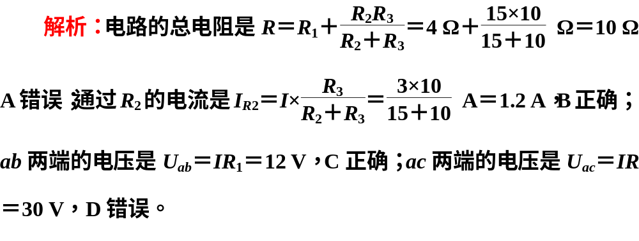
1
2
3
4
5
6
7
8
9
10
11
12
13
答案：BC

Slide 57
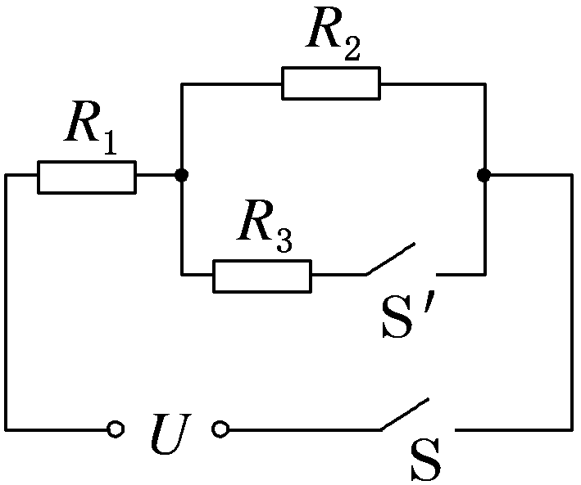
1
2
3
4
5
6
7
8
9
10
11
12
13
10．(2023·云南富源期末)在如图所示的电路中，三个电阻的阻值分别为R₁＝2 Ω，R₂＝3 Ω，R₃＝4 Ω，电源电压恒定。
(1)接通开关S，断开开关S′时，R₁与R₂两端电压之比为多少？
(2)两个开关S、S′都接通时，R₁与R₂两端电压之比为多少？

Slide 58
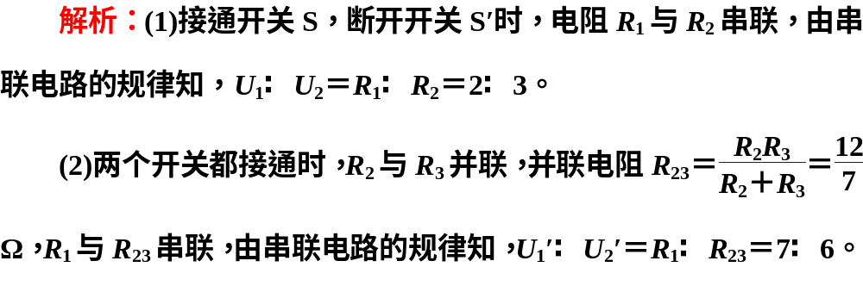
1
2
3
4
5
6
7
8
9
10
11
12
13

Slide 59
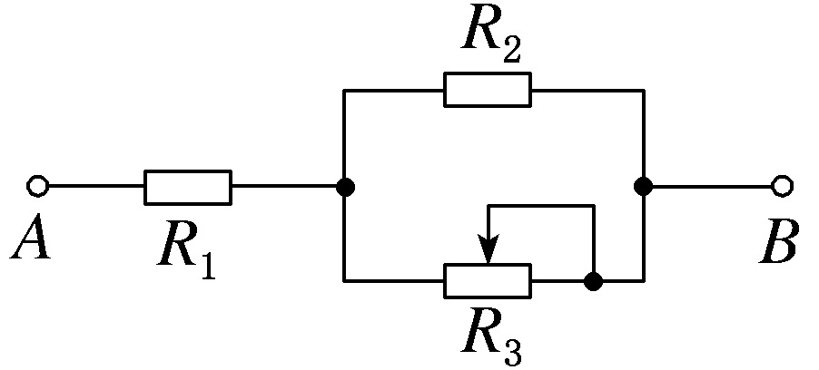
1
2
3
4
5
6
7
8
9
10
11
12
13
B级——选考进阶
11.如图所示的电路中，R₁＝5 Ω，R₂＝10 Ω，滑动变阻器R₃的最大阻值为10 Ω，则A、B两端的总电阻的最大值与最小值的和是( )
A．5 Ω B．10 Ω
C．15 Ω D．20 Ω

Slide 60
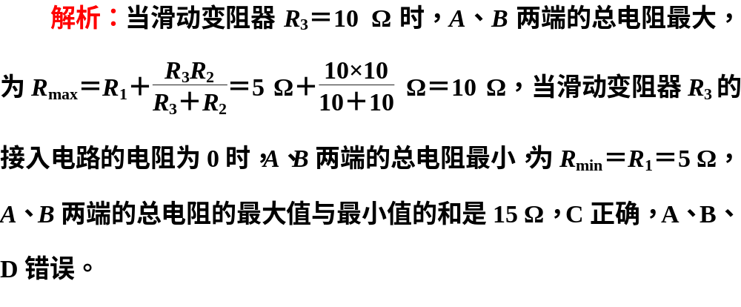
1
2
3
4
5
6
7
8
9
10
11
12
13
答案：C

Slide 61
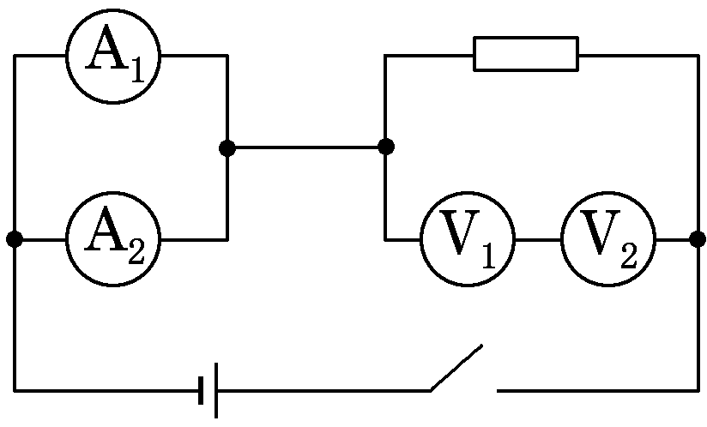
1
2
3
4
5
6
7
8
9
10
11
12
13
12.(2023·宣城中学期末)四个相同的电流表分别改装成两个电流表A₁、A₂和两个电压表V₁、V₂，A₁的量程小于A₂，V₁的量程小于V₂，把它们接入如图所示的电路，闭合开关后( )
A．A₁的读数和A₂的读数相同
B．V₁的读数和V₂的读数相同
C．A₁指针偏转角度和A₂指针偏转角相同
D．V₁指针偏转角度比V₂指针偏转角度大

Slide 62
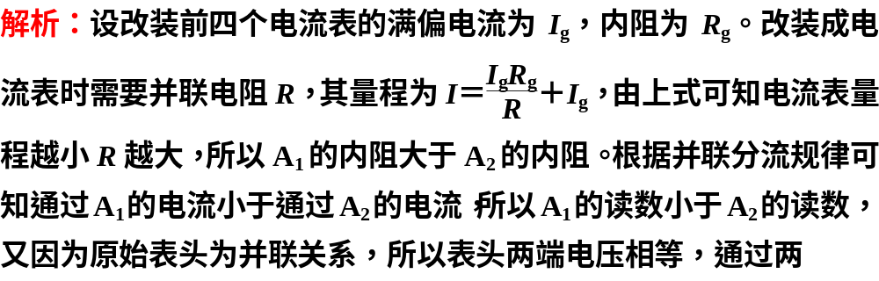
1
2
3
4
5
6
7
8
9
10
11
12
13
答案：C

Slide 63
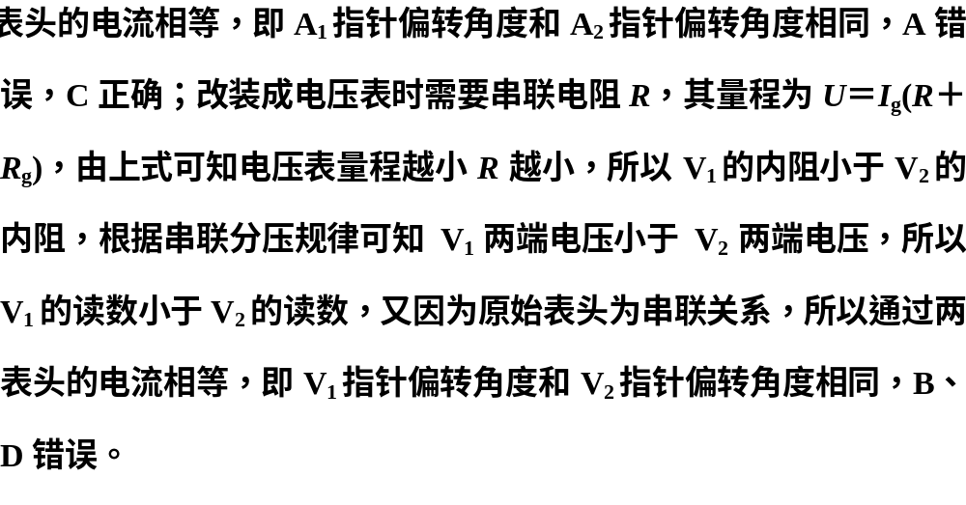
1
2
3
4
5
6
7
8
9
10
11
12
13

Slide 64

1
2
3
4
5
6
7
8
9
10
11
12
13
13．如图所示是有两个量程的电压表，当使用a、b两个端点时，量程为0～10 V，当使用a、c两个端点时，量程为0～100 V。已知电流表的内阻R_{g}＝500 Ω，满偏电流I_{g}为1 mA，求电阻R₁、R₂的值。

Slide 65
1
2
3
4
5
6
7
8
9
10
11
12
13
14
15
16
17
18
19
20
解析：当使用a、b两个端点时，接10 V电压，电流表满偏，即电流为满偏电流。
根据串联电路规律，I_{g}(R_{g}＋R₁)＝10 V
解得R₁＝9.5×10³ Ω
同理，当使用a、c两端点时，接100 V电压时，电流表满偏，I_{g}(R_{g}＋R₁＋R₂)＝100 V
解得R₂＝9×10⁴ Ω。

Slide 66

本课结束
更多精彩内容请登录：www.zghkt.cn

